Slide 1

Mana
Ethereum client in Elixir
Ayrat Badykov
Notes:
Добрый день. Меня зовут Айрат Бадыков, я core разработчик маны - клиента эфириума на эликсире. Cегодня я расскажу, подходит ли эликсир для блокчейна, из чего состоит мана и как она появилась и если останется время затрону процесс node discovery в Ethereum’е и соответвенно его имплементацию у нас в проекте.

Slide 2

Acknowledgements
Notes:
Но сначала хочу поблагодарить POA за то, что предоставила мне возможность работать над данным проектом. POA - это сайдчейн Эфириума с алгоритмом консенсуса Proof of Authority. Об алгоритмах консенсуса я расскажу чуть позже.

Slide 3
About me
Github: https://github.com/ayrat555
Blog: https://www.badykov.com/
Telegram: https://t.me/Ayrat555
Email: ayratin555@gmail.com
Notes:
Здесь представлены ссылки, которые вы можете посетить. Кроме маны у меня есть еще пару небольших опен соурс проектов на Эликсире, Расте и Котлине
Также я стараюсь вести блог. Пишу об интересных для меня вещах, которыми я занимаюсь. Cегодня во время доклада я буду оставлять ссылки на посты в моем блоге, где тема раскрыта более подробно.
Если у вас будут вопросы после доклада, можете задать мне их в телеграмм или на почту

Slide 4

Ethereum
Notes:
Что же такое Эфириум? Вы можете сказать, что эта еще одна криптовалюта, но у Этериума есть одна особенность, которая и отличает ее от других криптовалют - у него есть Тьюринг полная виртуальная машина, на самом деле квази Тьюринг полная, но не будем вдаваться в подробности.
Поэтому Этериум можно рассматривать как распределенный компьютер, который выполняет небольшие программы - смарт контракты.

Slide 5
Ethereum clients
Parity (Rust)
Geth (Go)
Pyethereum (Python)
...
Notes:
Существует несколько клиентов Эфириума. Самые популярных из которых - это Парити на Расте, Geth на go и pyetherum на питоне. Почему их несколько? Для того, чтобы валидировать, что протокол работает верно и он непротиворечивый. Мы пишем еще один клиент на Эликсире. Но возникает вопрос.

Slide 6





Is Elixir suitable for Ethereum?
Notes:
Подходит ли Эликсир для написания блокчейнов и для Эфириума, в частности? Известно, что эликсир имеет не самую лучшую вычислительную производительность. Чтобы ответить на этот вопрос нам нужно понять, где именно нужна эта производительность. Это приводит нас к следующему слайду.

Slide 7
Consensus algorithms
Proof of Work
Proof of Stake
Proof of Authority
Notes:
Блокчейны сортируют и валидируют транзакции в общем реестре и в конечном итоге предоставляют возможно понять истину с течением времени. Без центрального посредника, участники сети, которые и составляют систему должны найти способ проверить валидность того, что добавляется в реестр, используя набор предопределенных правил. Этот набор правил и называется алгоритмом консенсуса. Самые популярные из них это Proof of Work, Proof of Stake и Proof of Authority.

Slide 8
Proof of Work
hard, useless problem
a lot of computational power
a significant amount of energy
Notes:
Первый успешный алгоритм консенсуса Используется Эфириумом и Биткоином. POW требует от участников решения вычислимо сложной задачи, ответ которой можно легко быть проверен другими участниками.

Slide 9
Proof of Stake
depends on a validator’s economic stake
number of tokens you own matter
small numbers of people own the majority of stakes
Notes:
Набор валидаторов по очереди выбирают и голосуют за следующий блок и вес голоса валидатора зависит от размера его депозита. POW останавливает плохое поведение, делая его вычислимо сложным. POS останавливает плохое поведение передавая валидацию пользователям, которым есть, что терять.при плохом поведении из депозит отнимается.

Slide 10
Proof of Authority
modification of Proof of Stake
identity as a stake
verified personal identities
Notes:
POA - модификация алгоритма POS. в POA сетях транзакции и блоки валидируются одобренными аккаунтами, известными как валидаторы. Валидаторы используют специально ПО для укладывания транзакций в блоки. Единственное, что требуется от валидатора поддержка своей ноды. В случае компроментации валидато несет финансовые потери.

Slide 11

Is Elixir suitable for Ethereum?
Notes:
Как видим вычислительная производительность требуется только для первого алгоритма консенсуса - POW. Учитывая, что сейчас набирают популярность POS и POA сети, к тому же Эфириум скоро перейдет к Касперу - POS алгоритму, Эликсир подходит для написания блокчейнов.

Slide 12


Mana
Notes:
Как было сказано ранее мана начала свое существование как независимый опен соурс проект около 2 лет нащад. Сейчас над ней трудится команда из четырех человек. Представлители Маны участвуют во встречах Core разработчиков Эфириума. Вся разработка и управление задачами ведется на гитхабе. Теперь наконец перейдет к самомк проекту.

Slide 13
Project structure
ExRLP
MerklePatriciaTree
EVM
Blockchain
ExWire
Notes:
Мана - это амбрела приложение, котороя включает в себя 4 подпроекта в самом амбрелла приложение и одну библиотеку ExRLP. Эти проекты:
ExRLP - библиотека для кодировки бинарных данных,
MerklePatriciaTree - древовидная структура данных, используемая для хранения пар ключ-значение, основной способ хранения данных в Этерикме,
EVM - виртуальная машина эфириума
blockchain - валидация блоков и транзакций и запись их в базу данных,
ExWire - p2p протокол для взаимодействия нод в сети. Сейчас я расскажу о каждом проекте по отдельности.

Slide 14
ExRLP
Ethereum’s homebrew binary encoding
simplicity of implementation
guaranteed absolute byte-perfect consistency
Notes:
ExRLP - это реализация RLP кодировки бинарных данных эфириума. Эта кодировка была написана и используется только в Эфириуме. Основные ее преимущества - простота реализации и побайтовая однозначность.

Slide 15
ExRLP - recursive length prefix
defprotocol ExRLP.Encode do def encode(value, options \\ []) end defimpl ExRLP.Encode, for: BitString do ... end defimpl ExRLP.Encode, for: Integer do ... end defimpl ExRLP.Encode, for: List do ... end
iex> [[[]], []] |> ExRLP.Encode.encode <<195, 193, 192, 192>> iex> [42, "eth"] |> ExRLP.Encode.encode <<197, 42, 131, 101, 116, 104>> iex> [42, ["sun", "moon", 5]] |> ExRLP.Encode.encode <<204, 42, 202, 131, 115, 117, 110, 132, 109, 111, 111, 110, 5>>
Notes:
Как следует из названия RLP (recursive length prefix) - это рекурсивная кодировка и может включать строки, числа и списки любой вложенности. У нас в проекте мы реализовали эту кодировку с помощью рекурсивных протоколов

Slide 16
ExRLP
https://www.badykov.com/elixir/2018/05/06/rlp/
https://github.com/exthereum/ex_rlp
Notes:
Больше о деталях реализации вы можете почитать у меня в блоге. Также там описано как кодировть собственные структуры данных с помощью с этой кодировки. Собственно нужно определить протокол для вашей структуры представив данные в нем в виде списка строк и чисел.

Slide 17
Merkle Patricia Tree (Trie)
cryptographically authenticated data structure
Key-value storage
O(log(n)) efficiency for inserts, lookups and deletes
Notes:
Merkle Patricia tree - криптографически скрепленная структура данных, которая может быть использована для хранения пар ключ-значение. Эта структура данных полностью детерминирована, что значит деревья с теми же данными полностью совпадают и хеши корней у них одинаковые. В качестве бекенда могут использоваться различные базы данных. В тестах и кэше у нас используются ets таблицы, в других окружениях rocksdb.

Slide 18
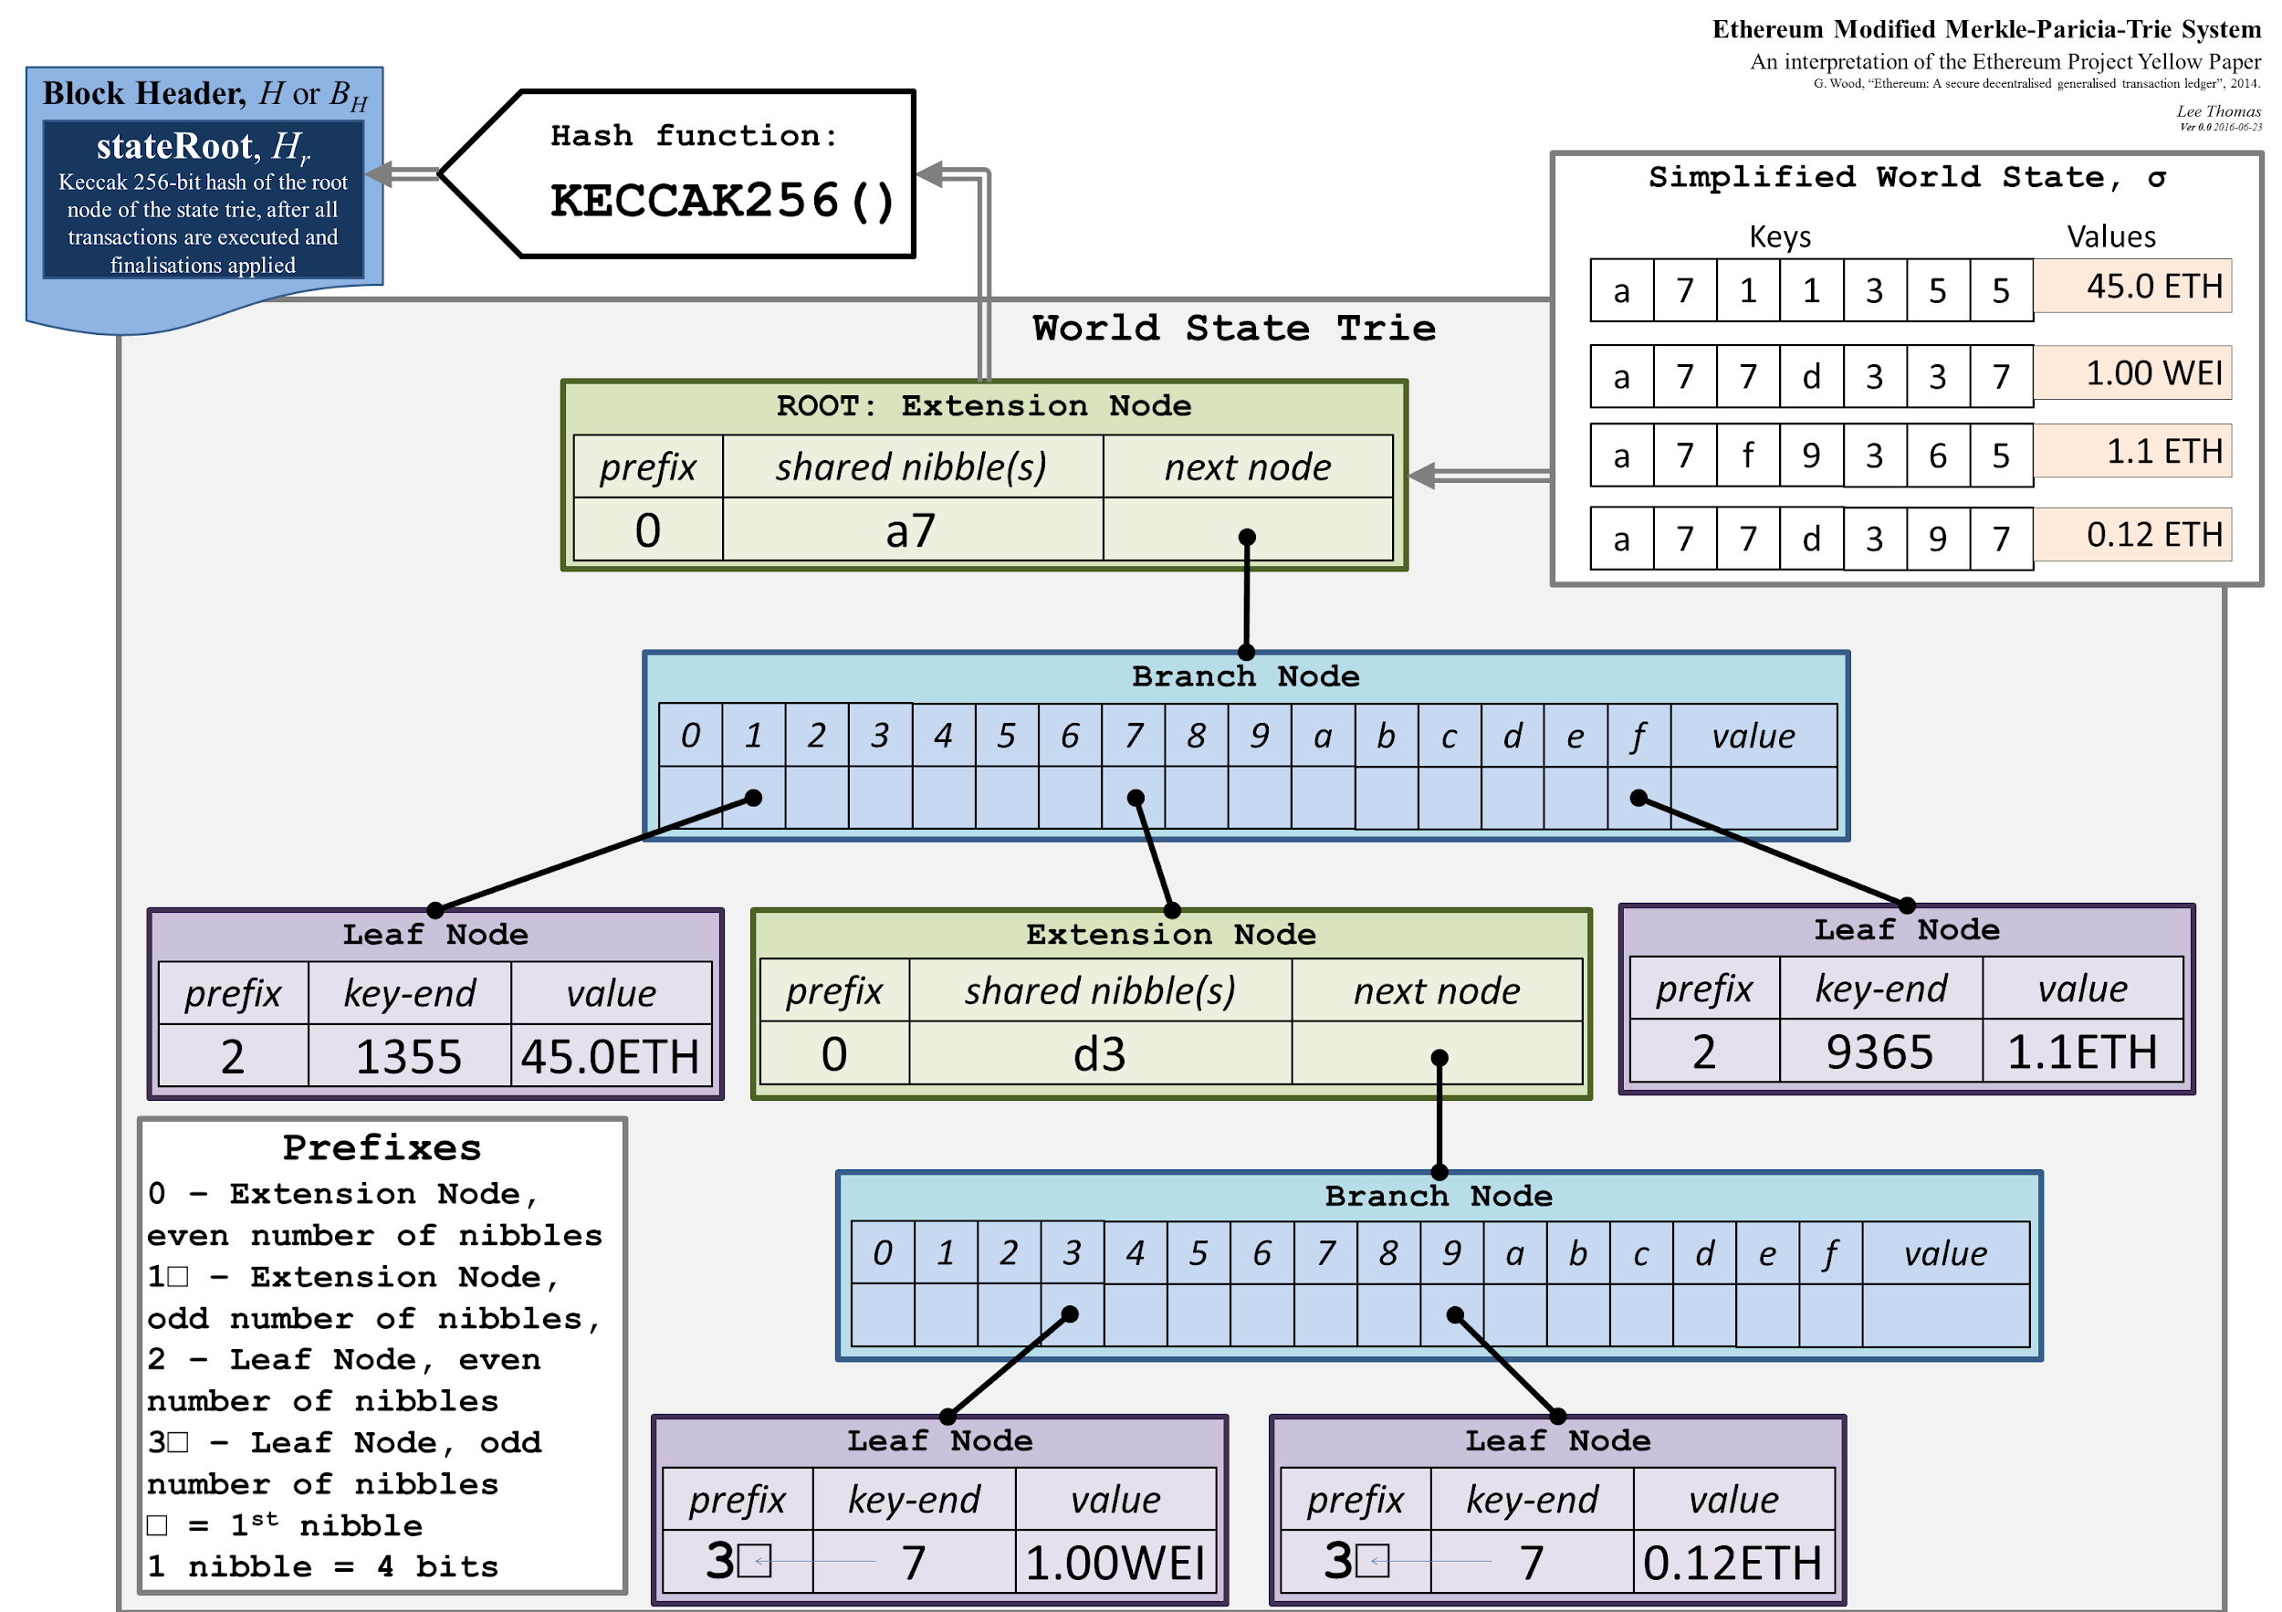
Merkle Patricia Tree (Trie)
Notes:
В дереве Merkle Patricia есть 3 типа нод: Leaf, Extension, Branch. В нодах хранятся часть префикса ключа. Leaf - это конечная нода, то есть если идти от корня для leaf ноды собирается весь ключ. Extension нода - это промежуточная нода которая содержит часть ключа, бранч нода - тоже промежуточная нода с 16 поддервьями (для 16-го алфавита) и значением.

Slide 19
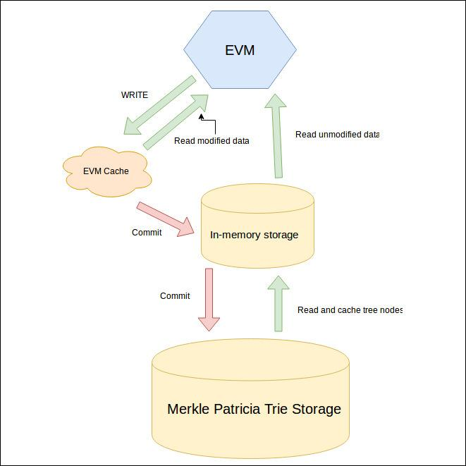
Storage overview
Notes:
Как видим из предыдущего слайда такие деревья имеет достаточно сложную структуру, соответственно чтение и запись достаточно дорогие операции. Мы оптимизировали данные операции с помощью двухуровнего кэша. В EVM кэш записываются все изменения и прочитанные из постоянной памяти данные. После успешной выполнении транзакции данные из EVM кэша записыаются в глобальный кэш. Глобальный кэш записывается в постоянное хранилище после валидации одного или нескольких блоков.

Slide 20
Storage in Ethereum
https://www.badykov.com/ethereum/2018/11/10/storage-in-ethereum/
Notes:
Про последовательную эволюцию схемы хранилища данных можно почитать по ссылке у меня в блоге

Slide 21
EVM
internal state and computation
executes machine code compiled from Solidity, LLL etc
stack machine, the stack has a maximum size of 1024
Notes:
EVM отвечает за работу с внутренним состояниями и вычислениями. Другими словами это рантайм окружение для смарт контрактов. EVM выполняет машинный код скомпилированный из высокоуровневых языков программирования, например Solidity. Виртуальная машина этериума - простая стек машина, максимальный размер стека 1024

Slide 22
EVM
iex> EVM.run(code) stack: [] operation: push1 stack: [0] operation: push1 stack: [0, 0] operation: add stack: [0] operation: push1 stack: [0, 0] operation: sstore stack: []
iex> code = <<96, 0, 96, 0, 1, 96, 0, 85>> iex> code |> EVM.MachineCode.decompile [:push1, 0, :push1, 0, :add, :push1, 0, :sstore]
Notes:
Рассмотрим простой пример.

Slide 23
EVM
https://www.badykov.com/elixir/2018/04/29/evm-basics/
Notes:
Больше примеров различных кодов виртуальной машины с описанием их выпонения можно найти по этой ссылке в моем блоге.

Slide 24
Blockchain
The process of finalising a block involves four stages:
(1) Validate (or, if mining, determine) ommers;
(2) validate (or, if mining, determine) transactions;
(3) apply rewards;
(4) verify (or, if mining, compute a valid) state and block nonce
Notes:
Блокчейн занимается валидацией блоков и транзакций. Процесс валидации включает в себя: ...

Slide 25
Blockchain hardfork configuration
Upgrades in Ethereum
Way to introduce new changes to the chain
Notes:
В Эфириуме и во многих других криптовалютах хардфорк - это способ ввести новые изменения в цепь. Хардфорк - это изменение правил валидации. Таким образом если не обновить программное обеспечение на нодах они будут считать новые блоки невалидными. Если не все ноды обновляются создается новая криптовалюта. Такое произошло 1 августа 2017 года, Часть майнеров совершила хардфорк и появился Bitcoin Cash.

Slide 26
Blockchain hardfork configuration
defmodule EVM.Configuration do @moduledoc """ Behaviour for hardfork configurations. """ @type t :: struct() # EIP2 @callback contract_creation_cost(t) :: integer() # EIP150 @callback extcodesize_cost(t) :: integer()
Notes:
В Эфириуме новые предложения по изменению которые предлагаются сообществом. Называются EIP - Ethereum Improvement Proposal. В мане конфигурация хардфорков сделана через behaviour’ы. Когда пояляется новое изменение в Эфириуме. Мы добаяляем новый метод в базовый behaviour. Все конфигурации хардфорков его имплементируют.

Slide 27
ExWire
RLPx
DevP2P
Eth Wire
Notes:
Проект ExWire - это клиент для RLPx, DevP2P, EthWire

Slide 28
RLPx
Node Discovery and Network Formation
Encrypted handshake
Encrypted transport
Peer Reputation
Notes:
RLPx - это криптографический p2p протокол, который предоставляет приложениям интерфейс общего назначения для взаимодействия между собой. По RLPx могут обмениваться сообщениями множество протоколов/

Slide 29
DevP2P
Hello
Disconnect
Ping
Pong
Notes:
DevP2P - это основные сообщения, которыми обмениваются ноды в RLPx. Hello - обмени версиями протоколоа и общей информацией о нодах. Disconnect - уведомление ноды об отключении пира. Ping - запрос на Pong, Pong - ответ на Ping.

Slide 30
Web3 protocols
Eth
Whisper
Swarm
Notes:
Eth - основной протокол. По нему осуществляется синхронизация сети и обмен информацией о блоках, транзакциях и так далее. Whisper - приватный обмен соббщениями между нодами, swarm - p2p обмен файлами.

Slide 31
Current state
Almost passing all Frontier tests
Hard fork configuration
Working on Eth protocol sync

Slide 32
Thanks!
https://github.com/poanetwork/mana
Notes:
Спасибо за внимание. Можете перейти на гитхаб репозитория, познакомится с кодом. Много issues’оа открыто, можете законтрибьютить. Если у вас есть вопросы по проекту или по докладу, можете подойти ко мне после митапа и задать мне их.

